Slide 2
02
基本語法與結構控制
2.1 變數與資料型態
2.2 運算式
2.3 判斷式

Slide 3
2.1 變數與資料型態
2.1.1 變數
在程式中使用變數也是一樣，當設計者使用一個變數時，應用程式就會配置一塊記憶體給此變數使用，以變數名稱做為辨識此塊記憶體的標誌，系統會根據資料型態決定配置的記憶體大小，設計者就可在程式中將各種值存入該變數中。
Python 變數不需宣告就可使用，語法為：
例如變數 score 的值為 80：

Slide 4
使用變數時不必指定資料型態，Python 會根據變數值設定資料型態，例如上述 score的資料型態整數 (int)。又如：
如果多個變數具有相同值，可以一起指定，例如變數 a、b、c 的值皆為20：
也可以在同一列指定多個變數，變數之間以「,」分隔。例如變數 age 的值為 18，name 的值為「林大山」：
如果變數不再使用，可以將變數刪除以節省記憶體。刪除變數的語法為：
例如刪除變數 score：

Slide 5
2.1.2 變數命名規則
為變數命名必須遵守一定規則，否則在程式執行時會產生錯誤。Python 變數的命名規則為：
變數名稱只能由大小寫字母、數字、_、中文組成變數名稱。
變數名稱的第一個字母不能是數字。
英文字母大小寫視為不同變數名稱。
變數名稱不能與 Python 內建的保留字相同。

Slide 6
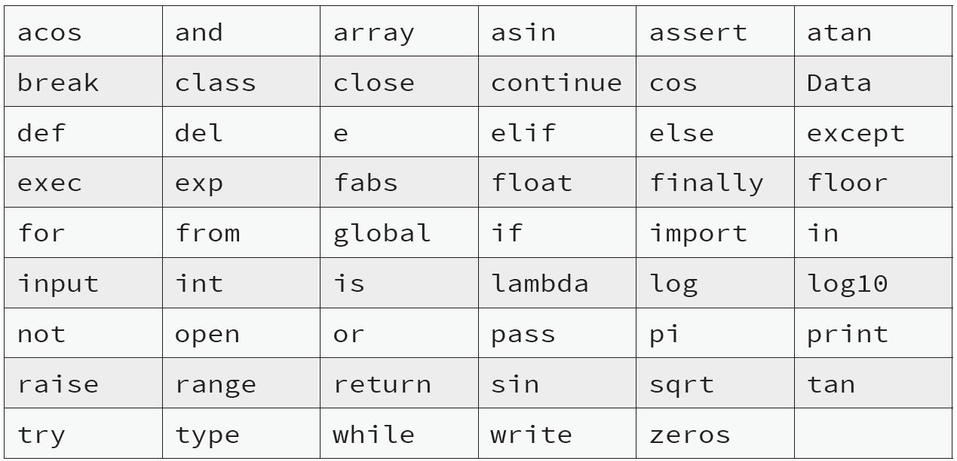
Python 常見的保留字有 ：

Slide 7
2.1.3 數值、布林與字串資料型態
Python 數值資料型態主要有整數 (int) 及浮點數 (float)。整數是指不含小數點的數值，浮點數則指包含小數點的數值，例如：
Python 布林資料型態 (bool) 只有兩個值：True 及 False ( 注意「T」及「F」是大寫)，此種變數通常是在條件運算中使用，程式可根據布林變數的值判斷要進行何種運作。例如：
Python 字串資料型態 (str) 是變數值以一對雙引號 (「"」) 或單引號 (「'」) 包起來，例如：

Slide 8
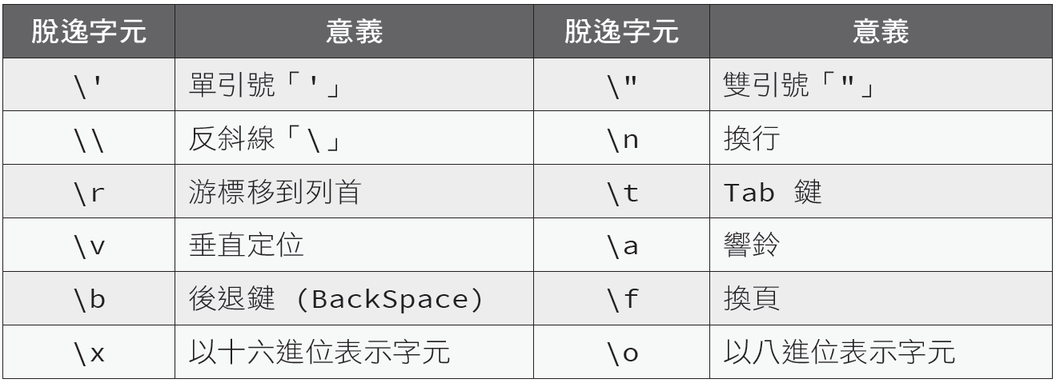
若字串需含有特殊字元如 Tab、換行等，可在字串中使用脫逸字元：脫逸字元是以「\」為開頭，後面跟著代表特定意義的特殊字元。下表為常見的脫逸字元：

Slide 9
2.1.4 print() 及 type() 函數
print() 函數
print 函數能列印指定項目的內容，語法為：
項目1,項目2,⋯⋯：print 函數可以一次列印多個項目資料，項目之間以逗號「,」分開。
sep：分隔字元，如果列印多個項目，項目之間以分隔符號區隔，預設值為一個空白字元 (" ")。
end：結束字元，列印完畢後自動加入的字元，預設值為換列字元 ("\n")，所以下一次執行 print 函數會列印在下一列。
例如：

Slide 10
print() 參數格式化：%
print 函數支援參數格式化功能，即以「%s」代表字串、「%d」代表整數、「%f」代表浮點數，語法為：
例如以參數格式化方式列印字串及整數：
參數格式化方式可以精確控制列印位置，讓輸出的資料整齊排列，例如：
%5d：固定列印 5 個字元，若少於 5 位數，會在數字左方填入空白字元 ( 若大於5 位數則會全部列印)。
%5s：固定列印 5 個字元，若字串少於 5 個字元，會在字串左方填入空白字元 (若大於 5 個字元則會全部列印)。
%8.2f：固定列印 8 個字元 (含小數點)，小數固定列印 2 位數。若整數少於 5 位數 (8-3=5)，會在數字左方填入空白字元 ；若小數少於 2 位數，會在數字右方填入「0」字元。

Slide 11
print() 參數格式化：format()
也可使用字串的 format() 來做格式化，以一對大括號「{}」表示參數的位置，語法為：
例如以字串的 format 方法列印字串及整數：
type() 函數
type() 函數會取得項目的資料型態，語法為：

Slide 12
範例：格式化列印
以 print 函數列印成績單。

Slide 13
2.1.5 資料型態轉換
變數的資料型態非常重要，通常相同資料型態才能運算。Python 具有簡單的資料型態自動轉換功能：如果是整數與浮點運算，系統會先將整數轉換為浮點數再運算，運算結果為浮點數，例如：
如果系統無法自動進行資料型態轉換，就需以資料型態轉換函數強制轉換。Python常用強制資料型態轉換函數有：
int()：強制轉換為整數資料型態。
float()：強制轉換為浮點數資料型態。
str()：強制轉換為字串資料型態。

Slide 14
2.2 運算式
單元運算子：只有一個運算元，例如「-100」中的「-」（負）、 「not x」中的「not」等，單元運算子是位於運算元的前方。
二元運算子：具有兩個運算元，例如「100 - 30」中的 「-」（減）、 「x and y」中的「and」，二元運算子是位於兩個運算元的中間。
2.2.1 input() 函數
input() 函數是用來接收使用者輸入的資料，語法為：
使用者輸入的資料是儲存於指定的變數中，其資料型態為字串。

Slide 15
「提示字串」是輸出一段提示訊息，告知使用者如何輸入。輸入資料時，當使用者按下 Enter 鍵後就視為輸入結束，input 函數會將使用者輸入的資料存入變數中。例如讓使用者輸入數學成績，再列印成績的程式碼為：
執行結果為：

Slide 16
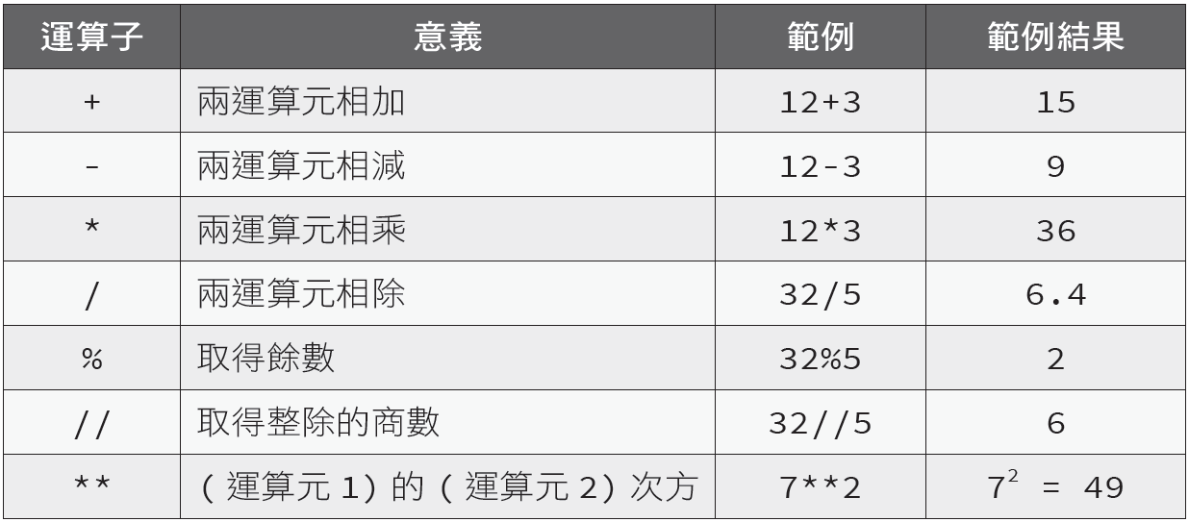
2.2.2 算術運算子
用於執行一般數學運算的運算子稱為「算術運算子」。

Slide 17
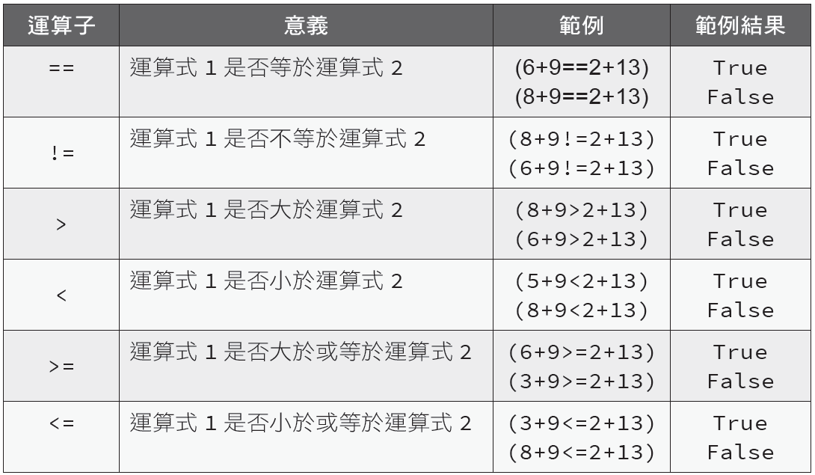
2.2.3 關係運算子
關係運算子會比較兩個運算式，若比較結果正確，就傳回 True，若比較結果錯誤，就傳回 False。設計者可根據比較結果，進行不同處理程序。

Slide 18
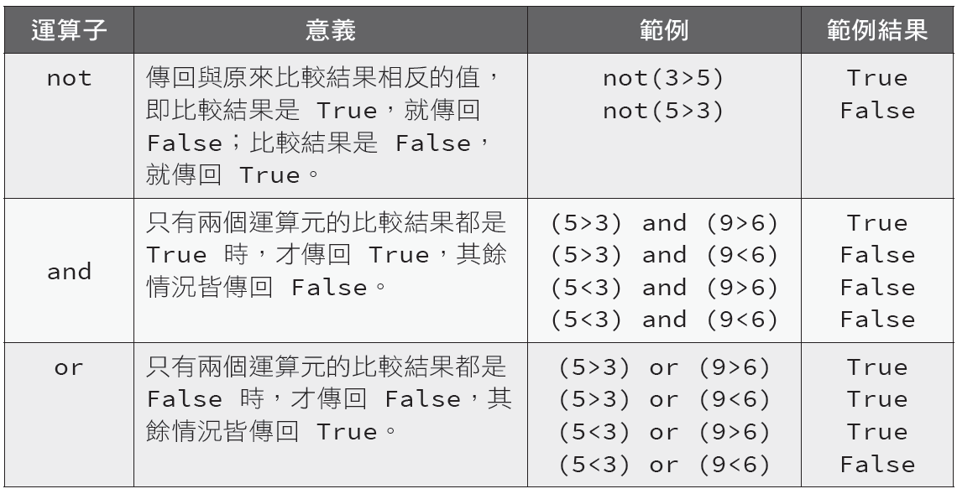
2.2.4 邏輯運算子
邏輯運算子通常是結合多個比較運算式來綜合得到最終比較結果，用於較複雜的比較條件。

Slide 19
「and」是兩個運算元都是 True 時其結果才是 True，相當於數學上兩個集合的交集，如下圖：
「or」是只要其中一個運算元是 True 時其結果就是 True，相當於數學上兩個集合的聯集，如下圖：

Slide 20
2.2.5 複合指定運算子
在程式中，某些變數值常需做某種規律性改變，例如：在廻圈中需將計數變數做特定增量。一般的做法是將變數值進行運算後再指定給原來的變數，例如：下面例子說明將變數 i 的值增加 3：
這樣的寫法似乎有些累贅，因為同一個變數名稱重複寫了兩次。複合指定運算子就是為簡化此種敘述產生的運算子，將運算子置於「=」前方來取代重複的變數名稱。例如：

Slide 21
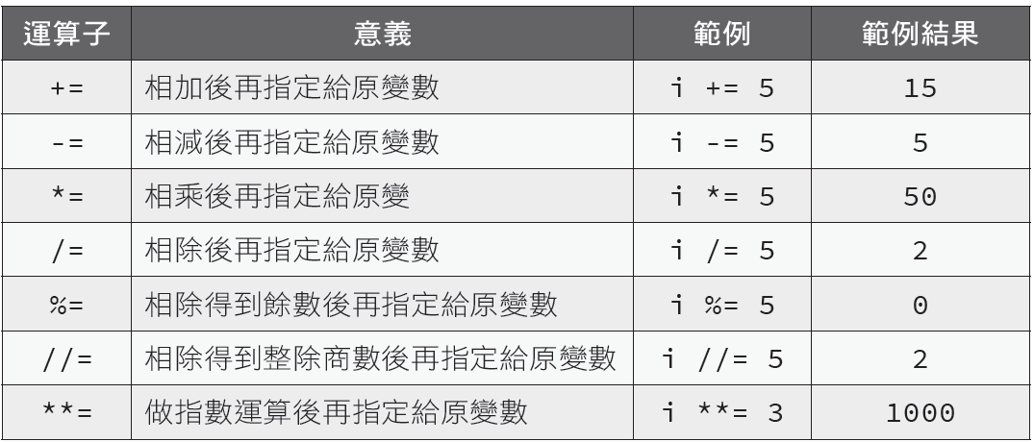
下表是以i 變數值為10 來計算範例結果：

Slide 22
範例：計算總分及平均成績
讓使用者輸入三科成績後計算總分及平均。

Slide 23
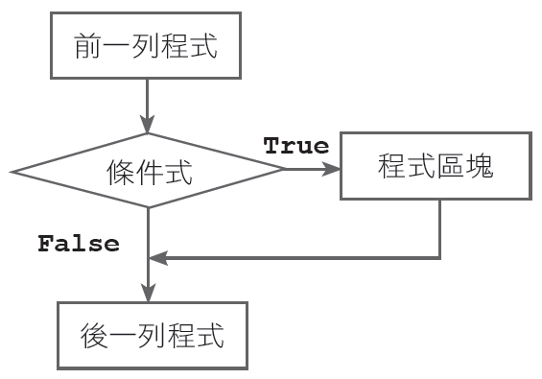
2.3 判斷式
2.3.1 單向判斷式（if⋯）
「if⋯」為單向判斷式，是 if 指令中最簡單的型態，語法為：
條件式可以是關係運算式，例如：「x > 2」；也可以是邏輯運算式，例如：「x > 2or x < 5」，如果程式區塊只有一列程式碼，則可以合併為一列，直接寫成：
以下是單向判斷式的流程圖：

Slide 24
範例：密碼輸入判斷
讓使用者輸入密碼，如果輸入的密碼正確（1234），會顯示「歡迎光臨！」；如果輸入的密碼錯誤，則不會顯示歡迎訊息。

Slide 25
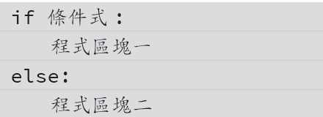
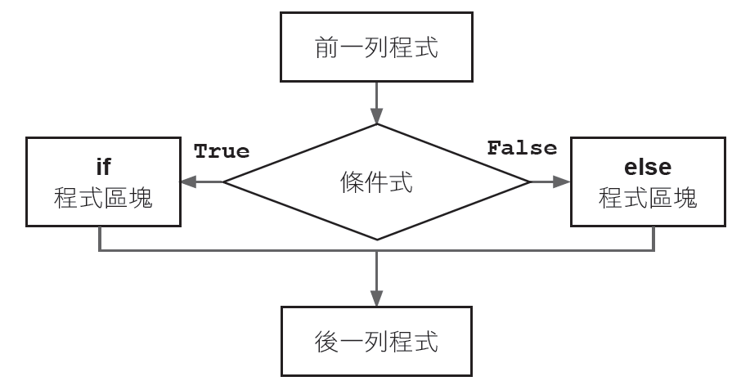
2.3.2 雙向判斷式（if⋯else）
「if⋯else⋯」為雙向判斷式，語法為：
當條件式為 True 時，會執行 if 後的程式區塊一；當條件式為 False 時，會執行 else後的程式區塊二，程式區塊中可以是一列或多列程式碼，如果程式區塊中的程式碼只有一列，可以合併為一列。
以下是雙向選擇流程控制的流程圖：

Slide 26
範例：進階密碼判斷
讓使用者輸入密碼，如果輸入的密碼正確（1234），會顯示「歡迎光臨！」；如果輸入的密碼錯誤，則會顯示密碼錯誤訊息。

Slide 27
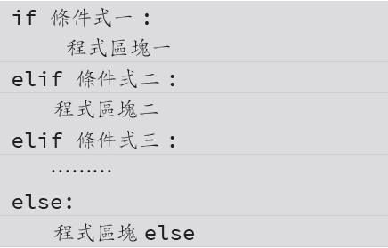
2.3.3 多向判斷式（if⋯elif⋯else）
「if⋯elif⋯else」可在多項條件式中，擇一選取，如果條件式為 True 時，就執行相對應的程式區塊，如果所有條件式都是 False，則執行 else 後的程式區塊；若省略else 敘述，則條件式都是 False 時，將不執行任何程式區塊。「if⋯elif⋯else」的語法為：

Slide 28
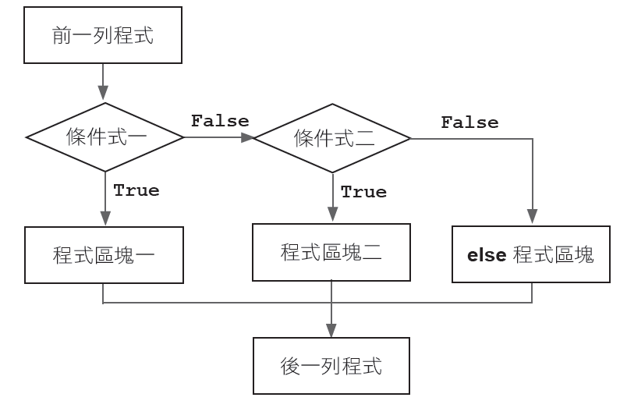
以下是多向判斷式流程控制的流程圖 ( 以設定兩個條件式為例)：

Slide 29
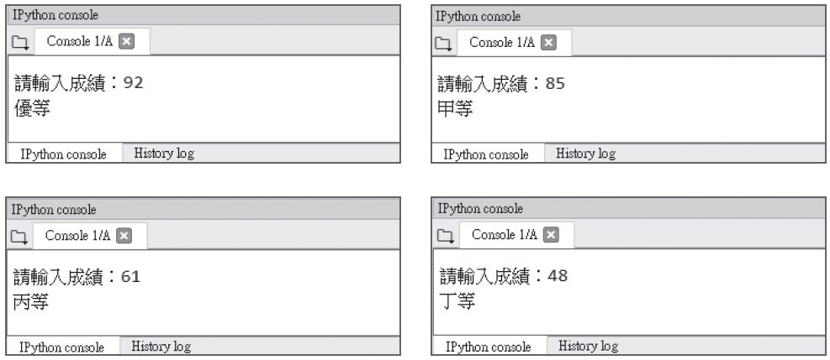
範例：判斷成績等第
讓使用者輸入成績，若成績在 90 分以上就顯示「優等」， 80-89 分顯示「甲等」，70-79 分顯示「乙等」，60-69 分顯示「丙等」，60 分以下顯示「丁等」。

Slide 30
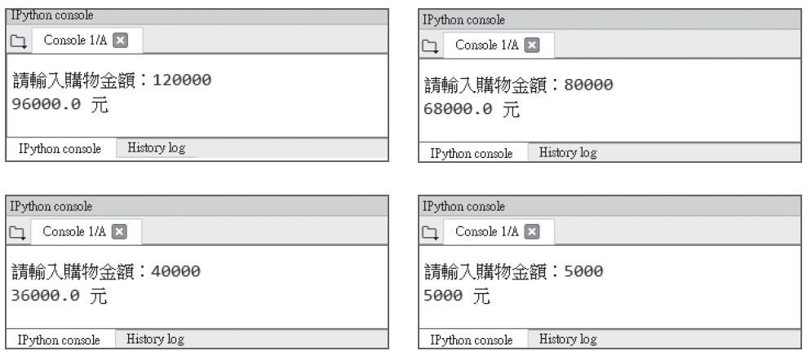
2.3.4 巢狀判斷式
在判斷式 (if⋯elif⋯else) 之內可以包含判斷式，稱為巢狀判斷式。系統並未規定巢狀判斷式的層數，要加多少層判斷式都可以，但層數太多會降低程式可讀性，而且維護較困難。
範例：百貨公司折扣戰
讓顧客輸入購買金額，若金額在 100000 元以上就打八折，金額在 50000 元以上就打八五折，金額在 30000 元以上就打九折，金額在 10000 元以上就打九五折。

